Slide 1
Клаудио (Джованни Антонио) Монтеверди
Кла́удио (Джова́нни Анто́нио) Монтеве́рди (итал. Cláudio (Giovánni António) Montevérdi; 15 мая 1567 (крещен в этот день), Кремона — 29 ноября 1643,Венеция) — итальянский композитор.
Творчество Монтеверди, во многом новаторское, в истории музыки знаменует переход от эпохи Возрождения к эпохе барокко. Работал во многих жанрах светской и церковной музыки. Наиболее примечательны его мадригалы и оперы, в том числе опера Орфей, которая исполняется и в наши дни.

Slide 2
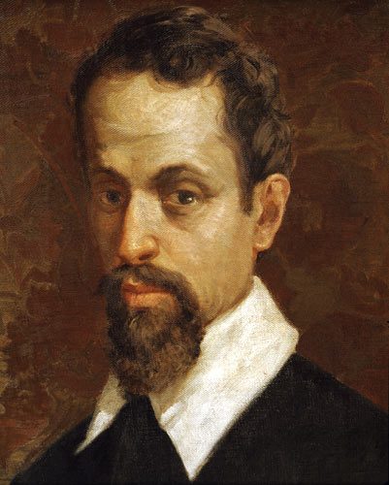
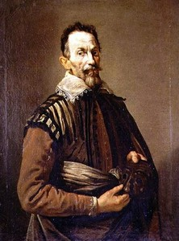

Slide 3

Творчество и стиль
Творчество Монтеверди представлено тремя группами произведений: мадригалы, оперы и духовная музыка. Главная особенность композиционной техники Монтеверди — сочетание (нередко в одном произведении) имитационной полифонии, характерной для композиторов позднего Возрождения, и гомофонии, достижения новой эпохи барокко. Новаторство Монтеверди вызвало резкую критику со стороны видного теоретика музыки Джованни Артузи, в полемике с которым Монтеверди (и его брат Джулио Чезаре) обозначили свою приверженность так называемой «второй практике» музыки. Согласно декларации братьев Монтеверди, в музыке второй практики безраздельно господствует поэтический текст, которому подчиняются все элементы музыкальной речи, прежде всего, мелодия, гармония и ритм. Именно текст оправдывает любые нерегулярности последних. В Венеции композитор нашел благоприятную атмосферу для либретто с историческими сюжетами, продвинувшихся по пути поисков «правды», или, во всяком случае, с сюжетами, располагающими к психологическим исследованиям.
Мадригалы
Мадрига́л (итал. madrigale, от лат. matricale — <сочинение> на родном (материнском) языке) — небольшое музыкально-поэтическое произведение, обычно любовно-лирического содержания.
До 40 лет Монтеверди работал преимущественно в жанре мадригала (всего 8 сборников ["книг"]; девятый, неавторский, сборник издан посмертно). Работа над первой книгой, состоящей из 21 пятиголосного мадригала, заняла около 4х лет. Первые восемь книг мадригалов представляют громадный скачок отполифонии Ренессанса к монодии, характерной для музыки Барокко.
* Одна из частей мадригала «Lamento della Ninfa »- Жалоба или Плач Нимфы из сборника «Воинственные и любовные мадригалы» Этот мадригал состоит из трёх частей, сам плач - во второй. Две другие - для хора, повествующего о страдающей нимфе.

Slide 4

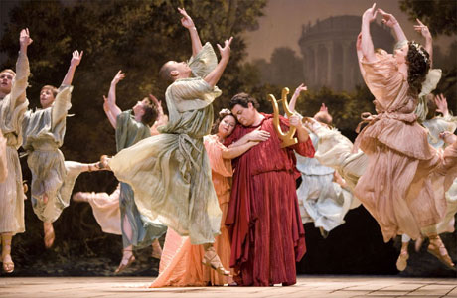
«Орфей»
— опера Клаудио Монтеверди на итальянском языке, созданная в 1607 году, считающаяся, одним из самых значительных музыкальных произведений на тему древнегреческого мифа об Орфее. Премьера «Орфея» состоялась 24 февраля 1607 года в Мантуе. Написана в 1607 году для представления при мантуанском дворе во время традиционного ежегодного карнавала. «Орфей» относится к числу тех ранних опер, которые регулярно ставятся в настоящее время на мировой музыкальной сцене.
Несомненно «Орфей» является самым ярким утверждением в Италии вокального и драматического стиля начала XVII века. Его значение определяется театральностью, большой насыщенностью эффектами, в том числе оркестровыми, чувствительными обращениями и заклинаниями, в которых напевная декламация флорентийцев (весьма обогащенная эмоциональными взлетами) словно борется с многочисленными мадригальными вставками, так что пение Орфея являет почти классический пример их состязания.

Slide 5
Джузеппе Фортунино Франческо Верди
Джузе́ппе Фортуни́но Франче́ско Ве́рди (итал. Giuseppe Fortunino Francesco Verdi, 10 октября 1813 года, Ронколе близ города Буссето, Французская империя — 27 января 1901 года, Милан, Италия) — великий итальянский композитор, творчество которого является одним из крупнейших достижений мирового оперного искусства и кульминацией развития итальянской оперы XIX века.
Композитором созданы 26 опер и один реквием. Лучшие оперы композитора: «Бал-маскарад», «Риголетто», «Трубадур», «Травиата». Вершина творчества — последние оперы: «Аида», «Отелло», «Фальстаф».

Slide 6
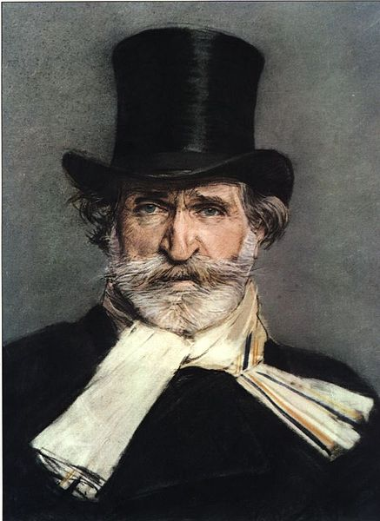
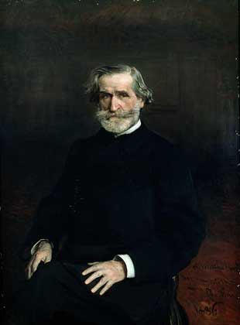

Slide 7
Стиль
Предшественники Верди, повлиявшие на его творчество — Россини, Беллини, Мейербер и, самый важный — Доницетти. В двух последних операх, Отелло и Фальстаф, заметно влияние Рихарда Вагнера. Уважая Гуно, которого современники считали величайшим композитором эпохи, Верди тем не менее не позаимствовал ничего у великого француза. Некоторые пассажи в «Аиде» указывают на знакомство композитора с вещами Михаила Глинки, которого Ференц Лист популяризировал в Западной Европе, вернувшись из турне по России.
На протяжении всей карьеры Верди отказывался использовать высокое «до» в теноровых партиях, ссылаясь на то, что возможность спеть именно эту ноту перед полным залом отвлекает исполнителей и до, и после, и во время исполнения ноты.
Несмотря на то, что временами оркестровка у Верди мастерская, композитор полагался в основном на свой мелодический дар для выражения эмоций героев и драматизма действия. В самом деле, очень часто в операх Верди, особенно во время сольных вокальных номеров, гармония намеренно аскетическая, и весь оркестр звучит, как один аккомпанирующий инструмент (Верди приписываются слова: «Оркестр — большая гитара!» Некоторые критики утверждают, что Верди уделял техническому аспекту партитуры недостаточно внимания, поскольку ему недоставало школы и утонченности. Сам Верди сказал как-то, «Из всех композиторов я — самый малознающий». Но поспешил добавить, «Я это серьёзно говорю, но под „знаниями“ я подразумеваю вовсе не знание музыки».
Тем не менее, было бы неверным утверждать, что Верди недооценивал выразительную силу оркестра и не умел использовать её до конца, когда ему это было нужно. Более того, оркестровое и контрапунктное новаторство (например, струнные, взлетающие по хроматической гамме в сцене Монтероне в «Риголетто», дабы подчеркнуть драматичность ситуации, или, тоже в «Риголетто», хор, мычащий близкостоящие ноты за кулисами, изображая, весьма эффектно, приближающуюся бурю) — характерно для творчества Верди — характерно настолько, что другие композиторы не посмели позаимствовать у него некоторые смелые приёмы из-за их мгновенной узнаваемости.
Верди был первым композитором, специально занимающимся поиском такого сюжета для либретто, который бы лучше всего отвечал особенностям его композиторского дарования. Работая в тесном сотрудничестве с либреттистами и зная, что именно драматическая экспрессия является главной силой его таланта, он добивался устранения из сюжета «ненужных» деталей и «лишних» героев, оставляя лишь персонажи, в которых кипят страсти, и богатые драматизмом сцены.

Slide 8

« Риголетто »
Сергей Яковлевич Лемешев (Ария Герцога .Опера "Риголетто" Д. Верди)
Риголе́тто (итал. Rigoletto) — опера в трёх актах Джузеппе Верди, написанная в 1850—1851 годах.
История создания
Опера была задумана по мотивам пьесы Виктора Гюго «Король забавляется» (1832). Пьеса была запрещена цензурой как подрывающая авторитет королевского двора. Итальянское либретто было написано Франческо Мария Пьяве, сотрудничавшим с Джузеппе Верди много лет. По требованию цензуры, исторический король был заменён неким герцогом, а безобразный шут Трибуле — Риголетто. Поначалу шута предполагалось сделать традиционным оперным красавцем.
Премьера оперы состоялась 11 марта 1851 года в Фениче, Венеция.

Slide 9
Дарио Марианелли
Дарио Марианелли (итал. Dario Marianelli; род. 21 июня 1963 года, Пиза, Италия) — итальянский кинокомпозитор, дирижёр, пианист.
Марианелли родился в Пизе, Италии. Он создал саундтреки к фильмам «Братья Гримм» (2005), «Гордость и предубеждение» (2005), «Искупление» (2007) и «Анна Каренина» (2012), за которые, три последних, получил номинации на «Оскар» за лучшую музыку, написанную для фильма. В 2008 году Марианелли выиграл «Оскар» и «Золотой глобус» за музыку к фильму «Искупление».

Slide 10
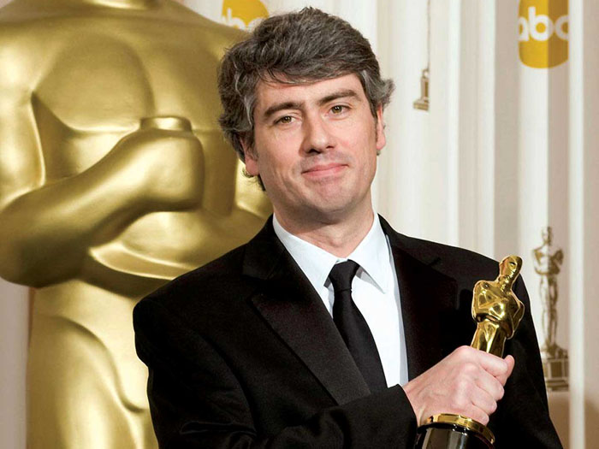
Биография
Дарио Марианелли – представитель нового поколения кинокомпозиторов. Учился игре на фортепиано и композиторскому искусству во Флоренции и Лондоне. Всегда заметно выделялся на фоне своих однокурсников, являлся стипендиатом множества уважаемых музыкальных фондов. Стипендии и гранты дали ему возможность пройти стажировку, посвященную музыке в европейских фильмах, в Германии. А также проучиться три года в Национальной школе кино и ТВ.

Slide 11
Notes:
Анна Каренина 2012

Slide 12
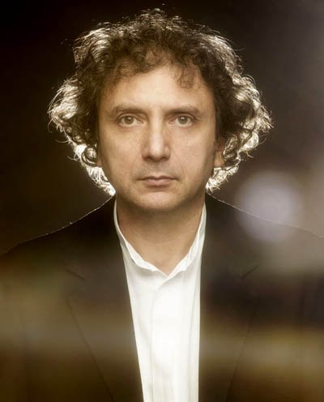
Роберто Каччапалья
Роберто Каччапалья - современный итальянский композитор. Родился 1 января 1953 года в Милане, закончил Миланскую консерваторию имени Джузеппе Верди. Является композитором-новатором, который ищет новые формы на стыке классической и электронной музыки. Каччапалья принято относить к направлению минимализма в музыке, хотя этот термин вызывает разногласия среди композиторов и критиков.

Slide 13
Жорж Бизе
Алекса́ндр Сеза́р Леопо́льд Бизе́ (фр. Alexandre-César-Léopold Bizet, при крещении получил имя Жорж, фр. Georges; 1838—1875) — французский композитор периода романтизма, автор оркестровых произведений, романсов, фортепианных пьес, а также опер, самой известной из которых стала «Кармен».

Slide 14
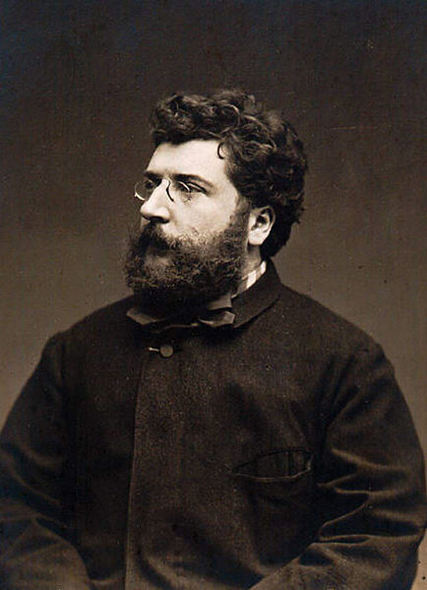
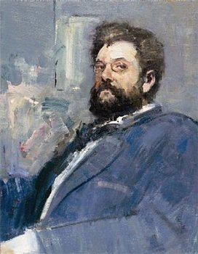

Slide 15
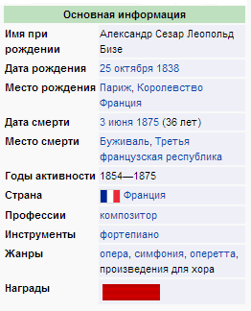
Биография
Бизе родился 25 октября 1838 года в Париже в семье учителя пения. Он был зарегистрирован под именем Александр-Сезар-Леопольд Бизе, но при крещении получил имя Жорж, под которым и был известен в дальнейшем. Бизе поступил в Парижскую консерваторию за две недели до того, как ему исполнилось десять лет.
В 1857 году он разделил с Шарлем Лекоком премию на конкурсе, организованном Жаком Оффенбахом, за оперетту «Чудесный доктор» и получилРимскую премию, что позволило ему прожить в Риме в течение трёх лет, сочиняя музыку и занимаясь своим образованием. Отчётным произведением (написание которого было обязательным для всех лауреатов Римской премии) стала опера «Дон Прокопио». За исключением проведённого в Риме периода, Бизе прожил всю свою жизнь в Париже.
После пребывания в Риме он вернулся в Париж, где посвятил себя написанию музыки. В 1863 году он написал оперу «Искатели жемчуга». В этот же период он написал «Пертскую красавицу», музыку к пьесе Альфонса Доде «Арлезианка» и произведение для фортепиано «Детские игры». Также он написал романтическую оперу «Джамиле», обычно рассматриваемую, как предшественницу «Кармен», и симфонию до минор. Сам Бизе забыл о ней, и о симфонии не вспоминали до 1935 года, когда она была обнаружена в библиотеке консерватории. Симфония замечательна своим стилистическим сходством с музыкой Франца Шуберта, которая в тот период почти не была известна в Париже, за исключением, быть может, нескольких песен. В 1874—1875 годах композитор работал над «Кармен». Премьера оперы состоялась в парижском театре «Опера-Комик» 3 марта 1875 года и закончилась провалом. Свою Вторую симфонию, «Рим», Бизе не завершил.
3 июня 1869 года Бизе женился на младшей дочери своего покойного учителя Жака Фроменталя Галеви — Женевьев Галеви (1849—1926), которая приходилась кузиной либреттисту Бизе Людовику Галеви. Их сын — Жак Бизе (1872—1922, покончил жизнь самоубийством), названный в честь деда, был близким другом, одноклассником и конфидантом Марселя Пруста, а сама Женевьев послужила одним из прототипом куртизанки Одетты де Креси и герцогини Орианы де Германт в многотомном романе Пруста «В поисках утраченного времени».
Умер Жорж Бизе 3 июня 1875 года от сердечного приступа. Похоронен в Париже на кладбище Пер-Лашез.

Slide 16
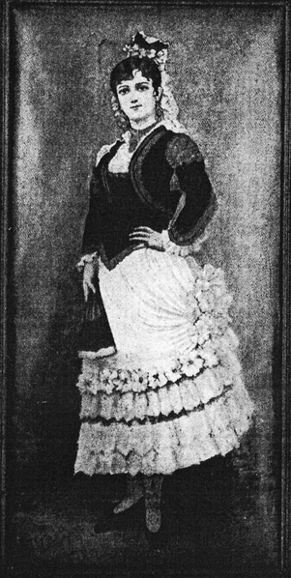
«Кармен».История создания, премьера и первые отзывы
Жорж Бизе начал работать над разговорной оперой «Кармен» в 1874 году. Премьера «Кармен» состоялась во Франции в городе Париже в театре «Опера-Комик» 3 марта 1875 года и закончилась полным провалом. Даже парижане, считавшиеся искушёнными зрителями, оказались не готовы к подобному реализму на сцене. Столичные французские газеты соревновались в хлесткости критических отзывов об опере «Кармен»:
В повести, действительно, гибель Кармен есть лишь справедливое возмездие за все те преступления, на которые она наталкивает Хозе, это месть за всех тех, кого она заставила убить; здесь же (в опере), наоборот, Кармен никогда не была виновницей чьего бы то ни было убийства. Единственная её вина — в том, что она совратила с прямого пути склонного к любовным авантюрам солдата, и она является почти невинной жертвой, в то время как истинный преступник — её убийца.
Скромные матери, почтенные отцы семейства! С верой в традицию вы привели ваших дочерей и жен, чтобы доставить им приличное, достойное вечернее развлечение. Что испытали вы при виде этой проститутки, которая из объятия погонщика мулов переходит к драгуну, от драгуна к тореадору, пока кинжал покинутого любовника не прекращает её позорной жизни.
Но, как нередко случается, именно такие рецензии создали «Кармен» огромную популярность и только на сцене парижской Комической оперы только в премьерный сезон, прошло не менее пятидесяти спектаклей. Тем не менее «Кармен» надолго исчезла с парижских подмостков и была возобновлена лишь в 1883 году в редакции Эрнеста Гиро(Гиро заменил разговорные диалоги речитативами, а также добавил несколько балетных сцен, использовав музыку из других произведений Жоржа Бизе). В немалой степени, возвращению оперы на парижскую сцену способствовало триумфальное шествие оперы «Кармен» по городам Европы, России и Америки. Ещё в 1880 году русский композитор Пётр Ильич Чайковский напишет:
Опера Бизе — шедевр, одна из тех немногих вещей, которым суждено отразить в себе в сильнейшей степени музыкальные стремления целой эпохи. Лет через десять «Кармен» будет самой популярной оперой в мире…
Слова Чайковского оказались пророческими. Опера «Кармен» и по сей день является одним из самых популярных театральных представлений.
В 1967 году Родионом Щедриным с использованием музыкального материала оперы была написана «Кармен-сюита».

Slide 18
Прокофьев Сергей Сергеевич
Серге́й Серге́евич Проко́фьев (1891 — 1953) — пианист и дирижёр, один из наиболее значительных композиторов XX века. Народный артист РСФСР (1947). Лауреат Ленинской (1957 — посмертно) и шести Сталинских премий (1943, 1946 — трижды, 1947, 1952). Серге́й Серге́евич Проко́фьев (1891 — 1953) — пианист и дирижёр, один из наиболее значительных композиторов XX века. Народный артист РСФСР (1947)/ Лауреат Ленинской (1957 — посмертно) и шести Сталинских премий (1943, 1946 — трижды, 1947, 1952).

Slide 19
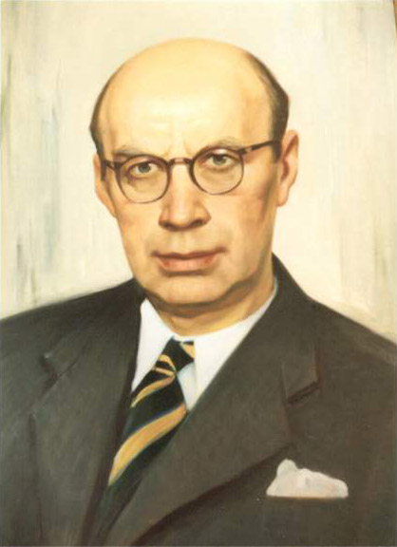
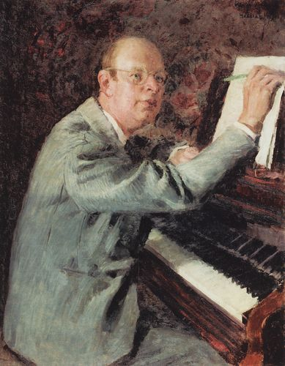

Slide 20
Творчество
Прокофьев вошёл в историю советской и мировой музыкальной культуры как композитор-новатор, создавший глубоко самобытный стиль, свою систему выразительных средств. Творчеству Прокофьева в высшей степени присущи действенность и активность. В его произведениях преобладает эпическое начало. Яркой индивидуальностью отмечена лирика Прокофьева — вдохновенная, глубокая и вместе с тем внутренне сдержанная, кристально чистая. В процессе развития творчества Прокофьева всё яснее выявлялись его тесные связи с традициями русской музыки (М. П. Мусоргского, А. П. Бородина, Н. А. Римского-Корсакова). Присущая композитору острая наблюдательность сделала его одним из выдающихся мастеров музыкального портрета, сочетающего внешнюю характерность с психологической правдивостью. Это предопределило главную роль сценических жанров в творчестве Прокофьева. Стремясь к сценическому реализму, преодолению статики и др. оперно-балетных условностей, Прокофьев значительно усилил в балете роль пантомимы, в опере отказался от стихотворного либретто, заменив его повсюду свободным прозаическим текстом. Прокофьев существенно обогатил сферу вокальной выразительности в опере за счёт широкого использования декламационности, основанной на гибком претворении речевых интонаций. Для опер Прокофьева характерны жанровая многозначность и многоплановость драматургии. Так, «Война и мир» сочетает в себе черты лирико-психологической драмы и народно-героической эпопеи. Большое место в творческом наследии Прокофьева занимают фортепьянные сочинения, в которых своеобразно преломились особенности пианизма Прокофьева: конструктивная ясность формы и фактуры, отчётливость звучания, инструментальная трактовка фортепьянного тембра, упругость и энергия ритма. Симфонические (симфонии, увертюры, сюиты) и вокально-симфонические (оратории, кантаты) произведения также в целом отразили характерную для Прокофьева эпическую направленность. Большинству из них присущи объективность, повествовательность тона, драматургия, основанные не на столкновении, а на сопоставлении контрастных образов.
Творчество Прокофьева составило эпоху в мировой музыкальной культуре 20 в. Самобытность музыкального мышления, свежесть и своеобразие мелодики, гармонии, ритмики, инструментовки композитора открыли новые пути в музыке и оказали мощное воздействие на творчество многих советских и зарубежных композиторов. В 1955—67 изданы 20 томов собраний музыкальных сочинений композитора.

Slide 21
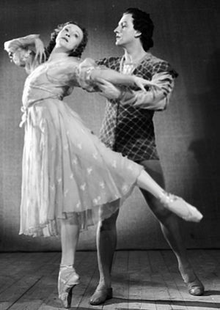
«Ромео и Джульетта»
«Ромео и Джульетта» (op. 64) — балет в 3 актах 13 картинах с прологом и эпилогом Сергея Прокофьева. Либретто Адриана Пиотровского, Сергея Прокофьева и Сергея Радлова по одноимённой трагедии Уильяма Шекспира. Премьера балета состоялась в 1938 г. в Брно (Чехословакия). Широкую известность, однако, получила редакция балета, которая была представлена в Кировском театре в Ленинграде в 1940 г. «Ромео и Джульетта» Прокофьева — один из самых популярных балетов двадцатого столетия.
История
В сотрудничестве с режиссёром Сергеем Радловым и драматургом Адрианом Пиотровским, Прокофьев создал драматическую основу балета и сочинил к нему музыку в 1935 г. Они написали сценарий в четыре акта со счастливым концом, который резко отличался от финала знаменитой шекспировской трагедии. Эта редакция балета, однако, так и не дошла до постановки. В начале 1936 г. «Правда» осудила два произведения Дмитрия Шостаковича в статьях «Сумбур вместо музыки» и «Балетная фальшь». Эти статьи испугали композиторов и изменили творческую атмосферу в сталинском Советском Союзе. Прокофьев и его соавторы изменили сценарий и ввели традиционный трагический конец.
Премьера состоялась только через несколько лет. Изначальный договор с Кировским театром выполнен не был, и заказ на балет перешёл к Большому театру, который тоже отменил постановку после кампании 1936 г. В конце концов премьера состоялась за границей в декабре 1938 г., в Брно в отсутствие композитора. Балетмейстер Леонид Лавровский поставил советскую премьеру в январе 1940 г. после грандиозного успеха постановки в Брно. Несмотря на возражения Прокофьева, Лавровский значительно изменил партитуру балета. Спектакль был удостоен Сталинской премии.
Балет в редакции Лавровского ставился в Москве в 1946 г., в Большом театре. В 1955 г. Мосфильм снял сокращённую киноверсию балета. Другие балетмейстеры, такие как Джон Крэнко в 1962 г., Кеннет Макмиллан в 1965 г., и Рудольф Нуриев в 1972 г., со временем создали новые постановки балета.
В июле 2008 г. состоялась премьера изначальной авторской редакции 1935-го года. Премьера прошла на музыкальном фестивале Колледжа Бард (англ. Bard Music Festival) в Нью-Йорке, США. Балетмейстером был Марк Моррис (Mark Morris). Эта постановка возродила состав, драматическую структуру и счастливый конец партитуры Прокофьева, которая раньше была неизвестна. После нью-йоркской премьеры возрождённый балет в рамках гастрольного турне был показан в Беркли, Норфолке, Лондоне и Чикаго.
Галина Уланова и Юрий Жданов, 1954

